Slide 1
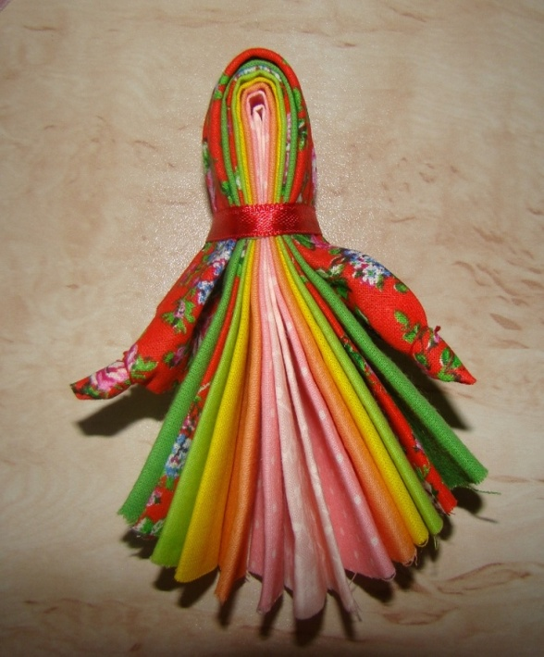
Презентацию составила учитель начальных классов
МКОУ лицей «11 г. Россоши
Курбатова Вера Леонидовна.
Куклы наших предков.
Технология изготовления куклы
«Северная берегиня»

Slide 2
Цель : выполнить куклу-оберег.
Задачи:
Образовательная – расширить кругозор , познакомить со славянскими, народными куклами, познакомить с технологией изготовления куклы-оберега;
Развивающая – развивать фантазию и творческие способности, самостоятельность, инициативу;
Воспитательная – воспитание уважения к народным традициям, познавательной потребности, интереса и активности, воспитание художественного и эстетического вкуса.

Slide 3
Методы обучения:
Устное изложение нового материала с использованием презентации «Куклы наших предков» , демонстрация образцов изделий, показ трудовых приемов
Наглядно-демонстрационный материал:
Образцы оберегов, таблицы «Символика оберегов», презентация «Обереги»

Slide 4
Оборудование:
образцы оберегов;
инструменты и принадлежности (ножницы, нитки, лоскуты ткани, ленты)
презентация «Куклы наших предков»

Slide 5
Тряпичная кукла
Кукла издревле сопровождала человека на протяжении всей его жизни: встречала новорожденного в колыбели, помогала в тяжелые времена, принимала на себя болезни, оберегала от злых сил.
Относиться к ней надо трепетно и с любовью.

Slide 6
Куклы …
В наш век куклы - это, чаще всего, детские игрушки.
Но так было не всегда.
В древности славяне к ним относились вполне серьезно. Куклы были основными оберегами, каждая из них выполняла свои «обязанности».

Slide 7
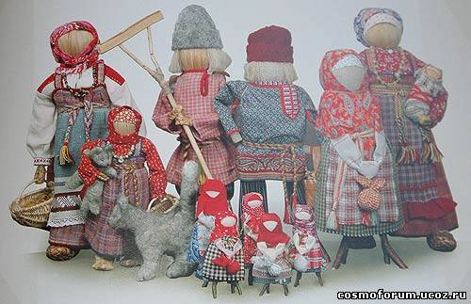
кукла – вестник добра
Куклы наших предков несли в себе доброе начало и были безликими. Кукла с лицом, по мнению славян,
обретала душу и
могла быть
использована
для колдовства и
наведения порчи.

Slide 8
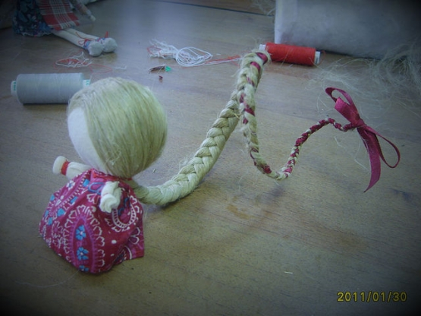
Женское счастье
Это очень древняя кукла, она была найдена при раскопках в Ржевом 19век
Женское счастье - особенное:
оно твердо стоит на ногах,
коса служит опорой.
Длинная коса-долгая жизнь,
толстая коса-крепкое здоровье.
В древности
женскую душу сравнивали с мышкой:
она хлопотливая маленькая хозяйка
своего дома,
у нее много забот,
но и о себе она не забывает.
Куколка является
оберегом женского счастья.

Slide 9
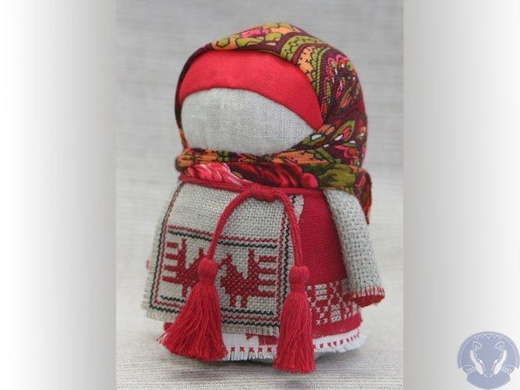
Кукла ЗЕРНУШКА
Эта кукла имеет несколько названий: Зернушка, Зерновушка, Крупеничка, Горошинка
Куклу Зернушку почитали за то,
что она «отвечала»
за хороший урожай

Slide 10
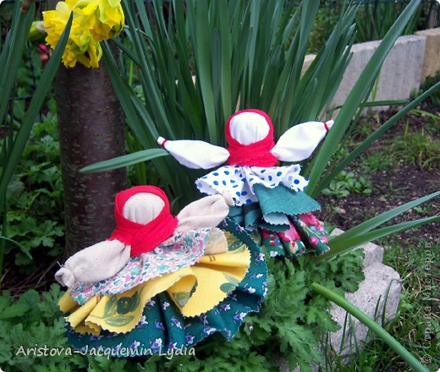
Кукла-колокольчик
У куколки три юбки.
У человека тоже три царства: медное, серебряное, золотое.
И счастье складывается тоже из трех частей.
Если телу хорошо, душе радостно, дух спокоен, то человек вполне счастлив.
Эта куколка - веселая, задорная, приносит в дом радость и веселье. Это оберег хорошего настроения..

Slide 11
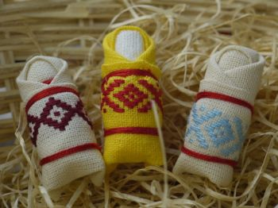
кукла Бессоница или ПЕленашка
Защитить ребенка от злых духов и успокоить в колыбели была способна кукла Бессоница.

Slide 12
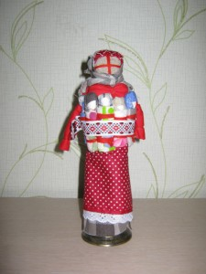
КУКЛА МОСКОВКА
Другое название куклы
“Седьмая Я” (семья).
Она – Берегиня.
Кукла имеет шесть детей,
привязанных к поясу или
прикрученных поясом.
Это кукла – символ
материнской заботы и
любви

Slide 13
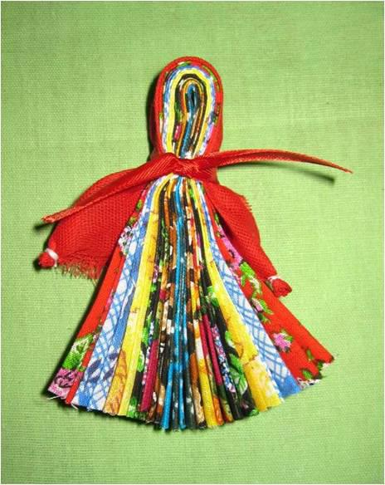
Северная берегиня
1. Северная берегиня - это кукла-
оберег для дома. Считалось,
что она приносит благополучие
в дом и охраняет его покой.
Её ставили в северный угол избы.
Многослойность этой куклы
указывала на
множество тел человека,
множество миров,
множество воплощений души.
Кукла распространена в
северном Прикамье.

Slide 14
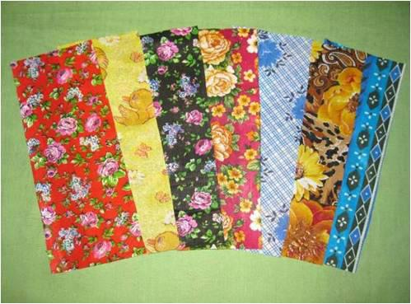
Технология изготовления
1. Для выполнения куклы берем 7-9 кусочков ткани разного цвета 9Х18 см.

Slide 15
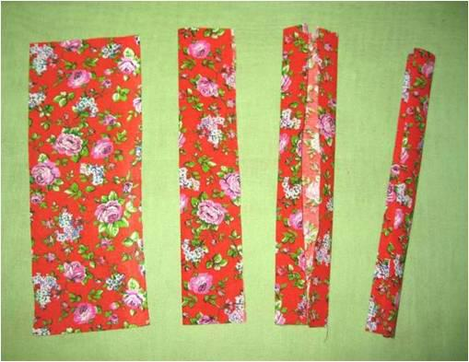
2. На каждом кусочке ткани находим середину, заворачиваем к середине края и все складываем пополам.

Slide 16
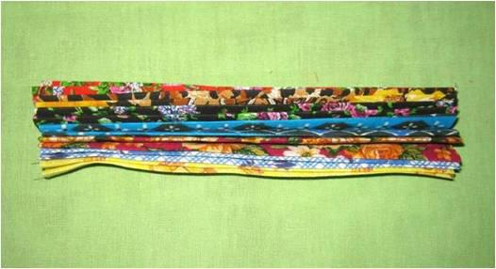
3. Все полученные детали собираем вместе

Slide 17
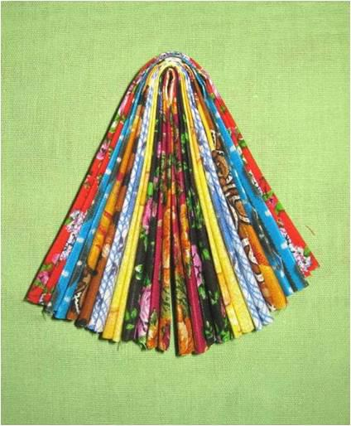
4. Складываем
все пополам

Slide 18
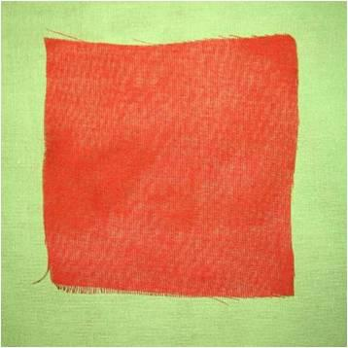
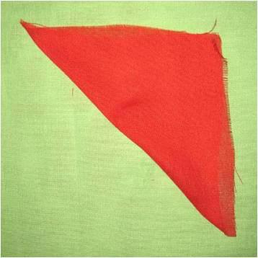
5. Для платка берем ткань 10Х10 см и находим середину по диагонали.

Slide 19
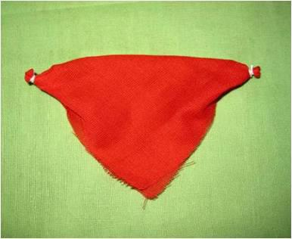
6. На платке формируем руки куклы.

Slide 20
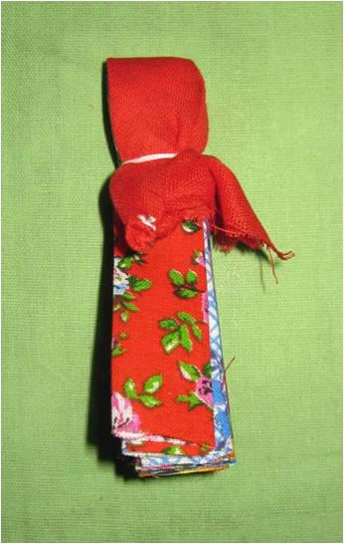
7.Надеваем платок
на голову куклы и
закрепляем с
помощью ниток.

Slide 21
8. Украшаем
куклу лентой.

Slide 22
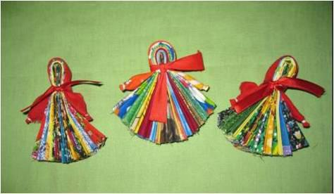
Наша берегиня готова

Slide 23
Я надеюсь, что мне удалось донести до слушателей
интерес к народному творчеству,
бережное отношение к традициям народа

Slide 24
Тряпичная кукла
Кукла издревле сопровождала человека на протяжении всей его жизни: встречала новорожденного в колыбели, помогала в тяжелые времена, принимала на себя болезни, оберегала от злых сил.
Относиться к ней надо трепетно и с любовью.

